Slide 1
Metabolismus sacharidů
2019

Slide 2
Sacharidy – až 60 % stravy
Potrava obsahuje všechny typy – mono, oligo i poly
Polysacharidy (škrob, glykogen)
  štěpeny α-amylasou na disacharidy a oligosacharidy („dextriny“)
  disacharidy štěpeny na mono (např. sacharasa, maltasa,..)
  začíná v ústech, v žaludku se zastaví (pH)

Slide 3
Nejdůležitější produkt trávení = D-glukosa
Co se může dít s glukosou?
  Glykolýza – výroba energie
  Glykogeneze – tvorba glykogenu
  Pentosový cyklus

Slide 4
Glykolýza
Probíhá ve všech buňkách, cytoplasma
Glukosa se fosforyluje (kinasy, spotřeba ATP) – přeměna na glukosa-6-fosfát – další úpravy až na pyruvát (= kyselina pyrohroznová)
Celá glykolýza běží bez kyslíku – další osud pyruvátu závisí na množství kyslíku!

Slide 5
1) anaerobní glykolýza
  Nedostatek kyslíku – pyruvát se mění na laktát (=kyselina mléčná) – laktát se může využít jako zdroj energie pro tkáně (př. maraton)
2) aerobní glykolýza
  Dostatek kyslíku – pyruvát se mění na acetylCoA – vstupuje do Krebsova cyklu – výroba redukovaných koenzymů - do dýchacího řetězce – výroba energie

Slide 6
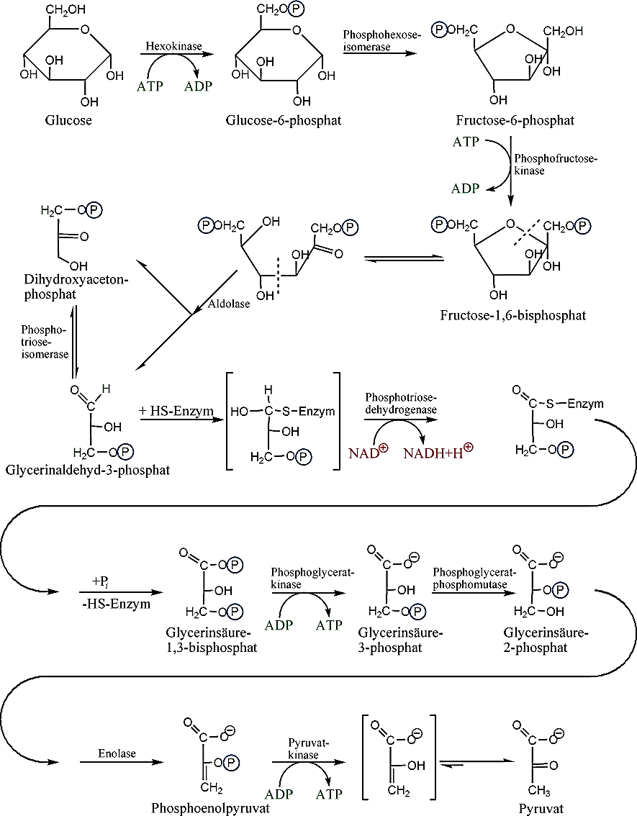

Slide 7
Glykogeneze
Ukládání nadbytečné glukosy z krve do polysacharidu glykogenu
Hlavně v játrech a svalech
Z glykogenu se může uvolnit zpětně glukosa, když potřebujeme = glykogenolýza
  Zásoby glykogenu v játrech – pro celý organismus, 18 hodin, ve svalech – méně, pouze pro svaly, nikdy se nevyčerpá úplně

Slide 8
Hormony
Glykogeneze i glykogenolýza jsou řízeny pomocí hormonů
Nejvýznamnější:
  Insulin – snižuje glykémii – podporuje glykogenezi
  Glukagon – naopak
  Adrenalin – podporuje glykogenolýzu

Slide 9
Nedostatek glukosy
Pokud má tělo nedostatek glukosy (mozek za den spotřebuje 120 g!)
  Glukosa se bude tvořit z nesacharidových substrátů
  V játrech
  Např. z laktátu, pyruvátu, glycerolu (tuky), aminokyselin (alanin)

Slide 10
Anabolismus sacharidů
U rostlin – fotosyntéza
Obecná rovnice: CO₂ + H₂O + E → GLU + O₂
2 fáze:
  světelná (tvorba ATP, fotolýza vody)
  temnostní (tvorba sacharidů – zabudování CO₂)

Slide 11
